Slide 1
دستگاه حرکتی

Slide 2
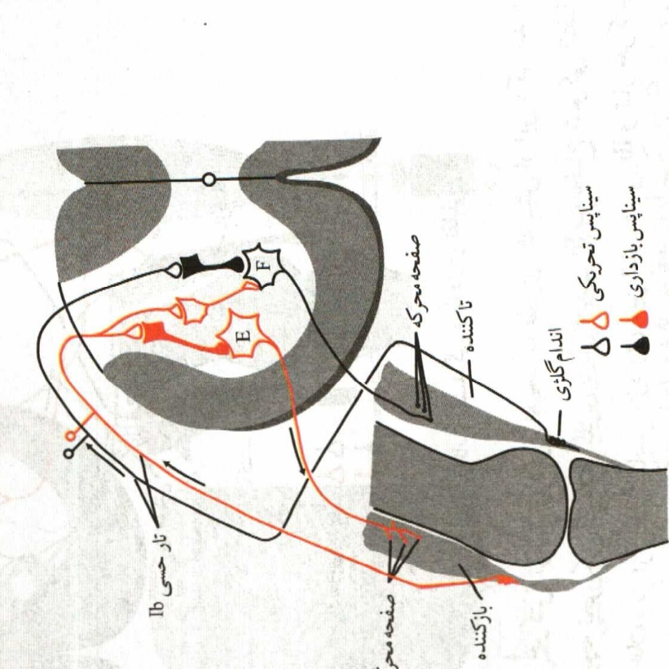
رفلکس یک طرفه

Slide 3
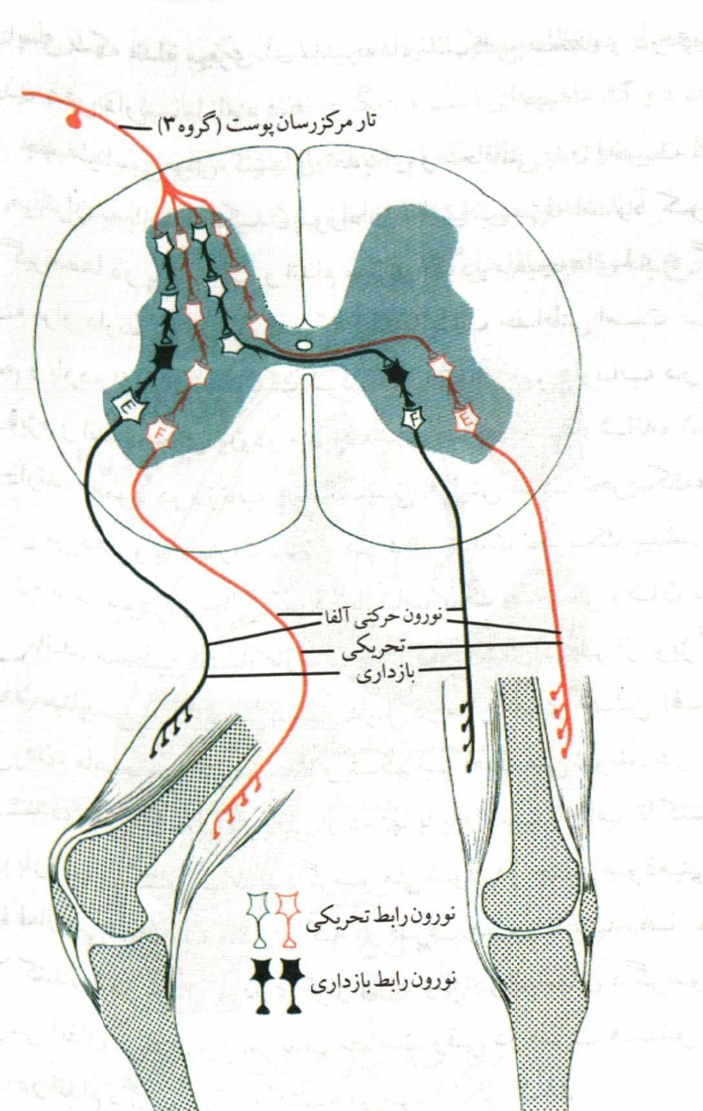
رفلکس دو طرفه

Slide 4
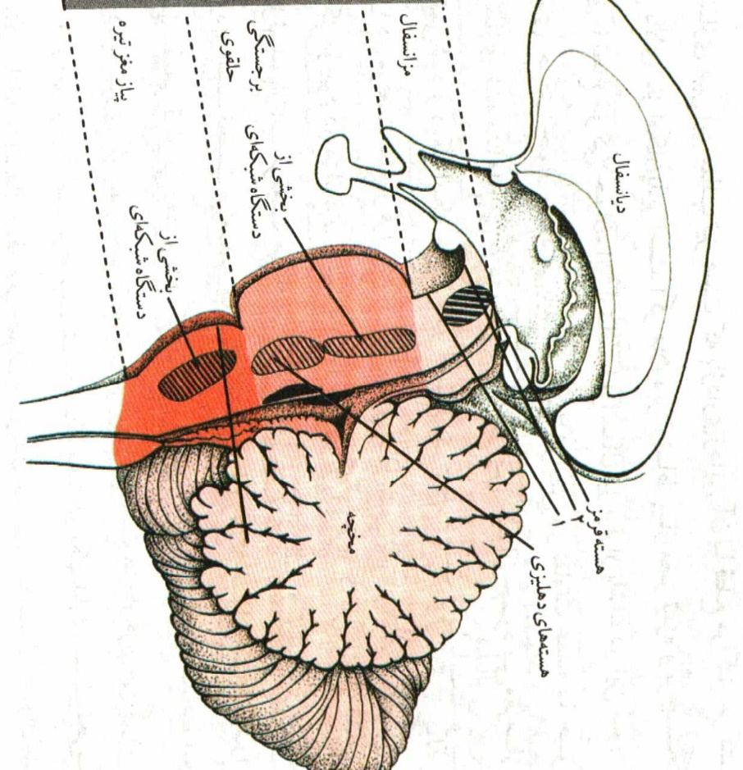
حرکت نگهدارنده - تعادل

Slide 5
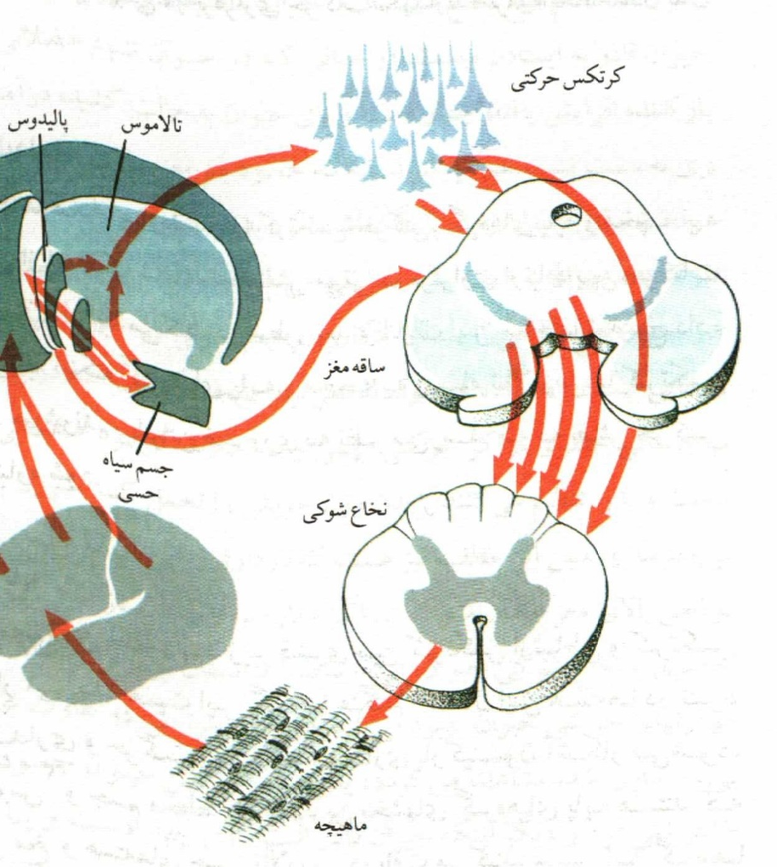
حرکت های هدفدار با مشارکت کورتکس، نخاع، ماهیچه، کورتکس ارتباطی، هسته های قاعده ای مغز

Slide 6
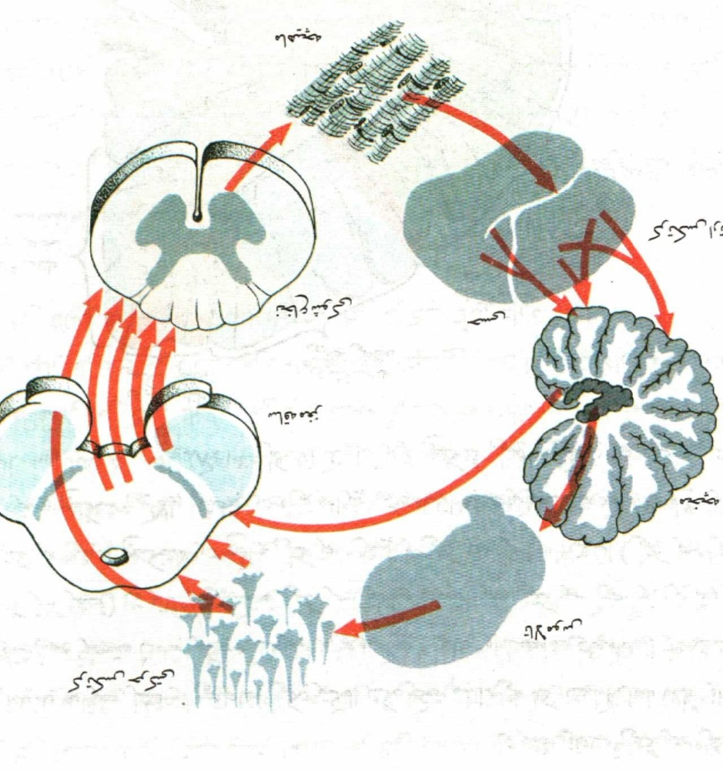
نقش مخچه در تنظیم حرکات بدن و حرکات ظریف و هماهنگ کننده بین حرکات بدن است

Slide 7
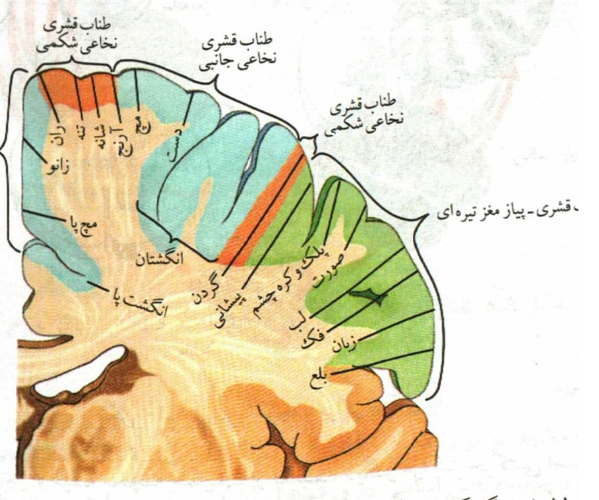

Slide 8
اختلال در کورتکس حرکتی
اختلال در هسته های قاعده ای مغز
اختلال در مخچه، adidokokinesia، راه رفتن گشاد، تنظیم حرکات، لرزش در حین حرکت، تعیین فاصله ها

